Slide 1

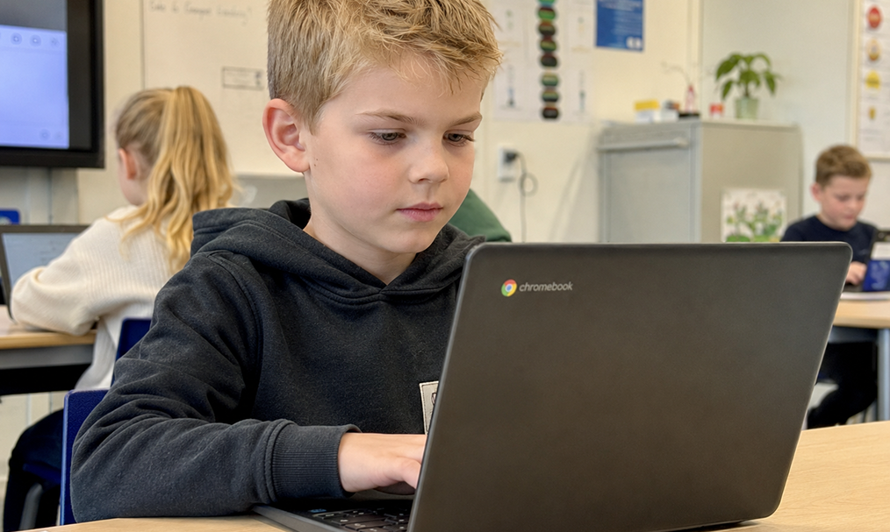

Aan de slag op je
Chromebook!

Slide 2

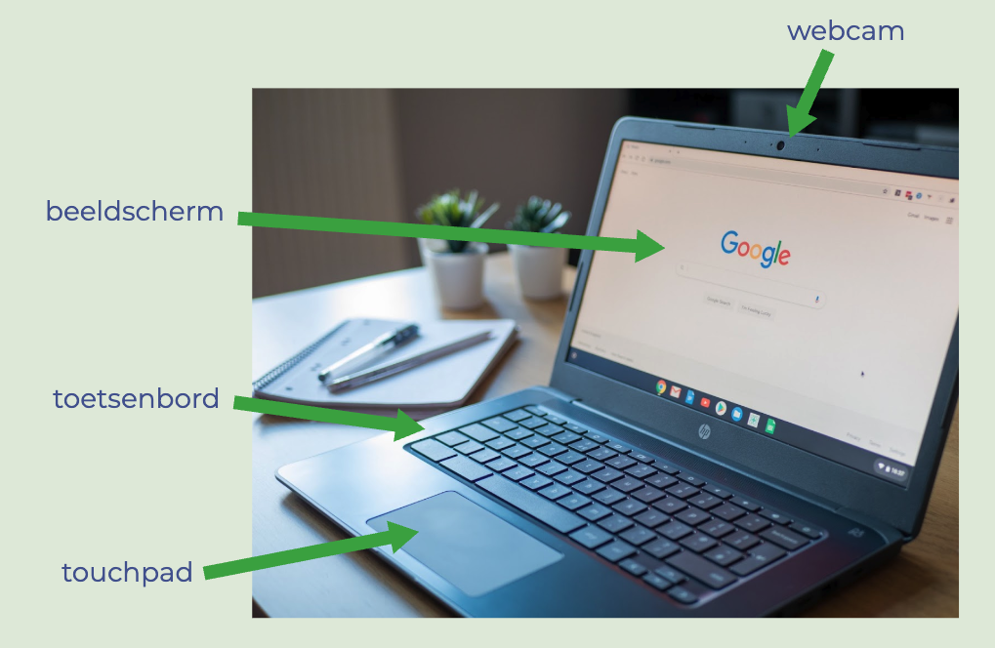
Een Chromebook is een speciale laptop
Laptop
Windows of MacOS
Met of zonder internet
Software programma’s
Krachtig en snel
Handig op kantoor
Chromebook
ChromeOS
Vooral met internet
Apps van Google
Snel en simpel in gebruik
Handig op school

Slide 3
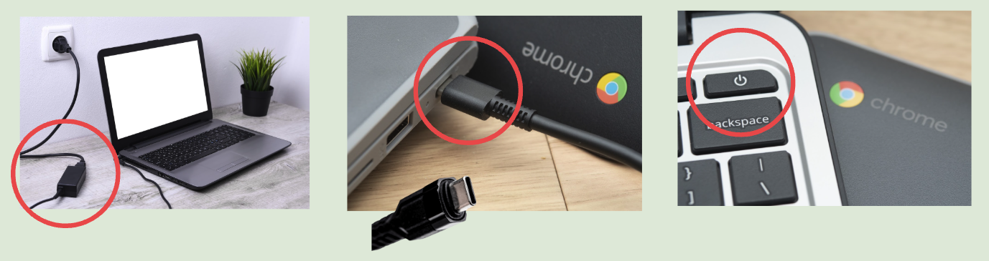
Opladen, aanzetten en inloggen
oplader
USB-C plug
aan/uit knop

Slide 4
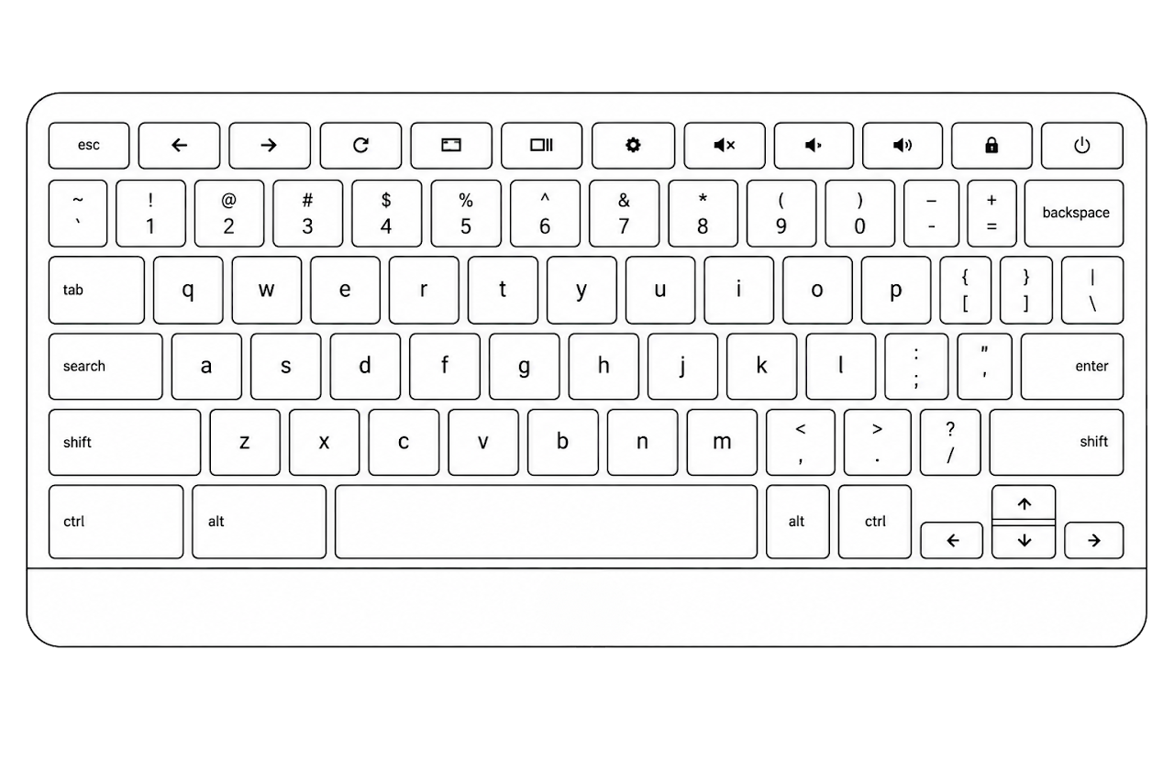
Besturen van een Chromebook: het toetsenbord
Ken jij deze toetsen?
Spatiebalk
Enter
Shift
Backspace

Slide 5


Waarom begint het toetsenbord met QWERTY?

Slide 6
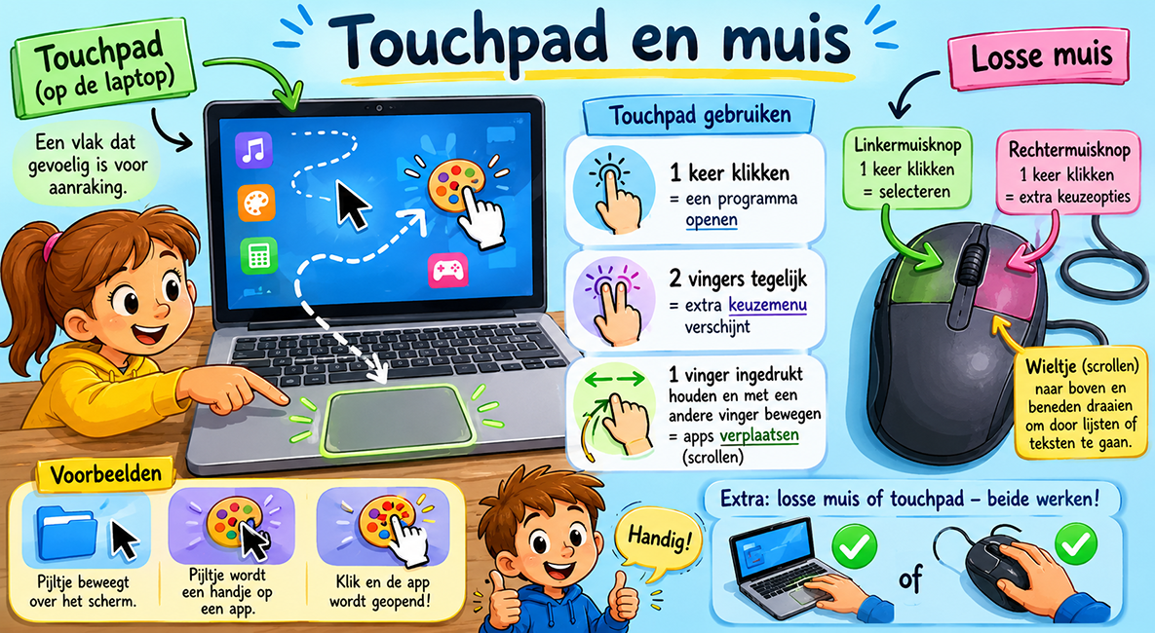
Besturen van een Chromebook:

Slide 7
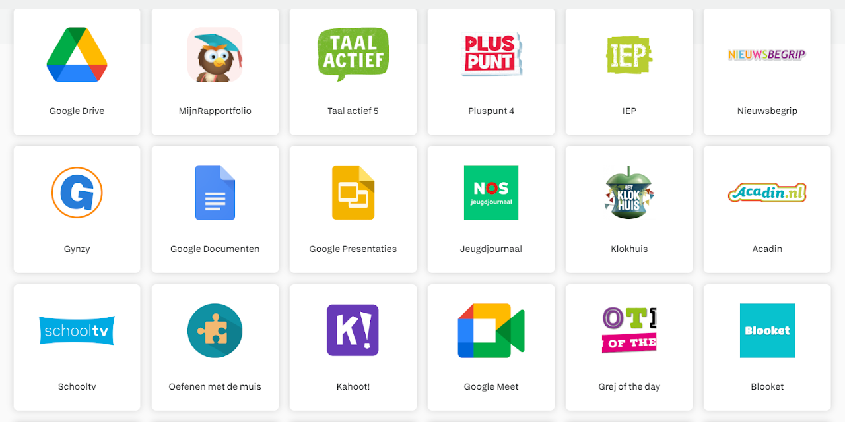
Apps

Slide 8
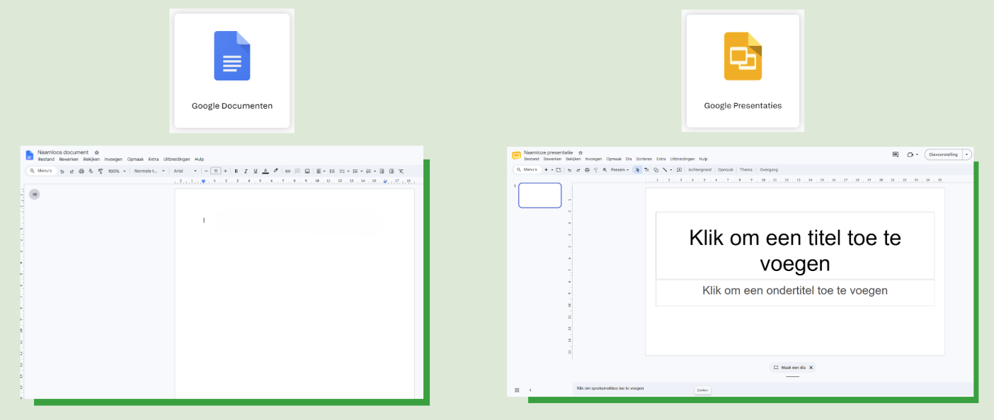
Veelgebruikte programma’s

Slide 9
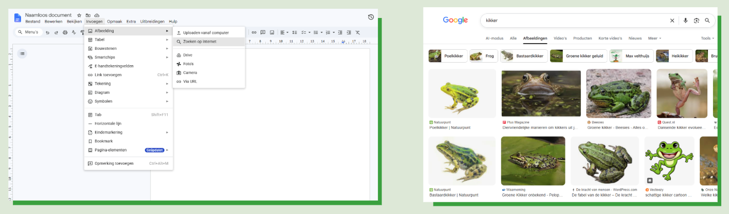
Afbeeldingen zoeken en gebruiken

Slide 10
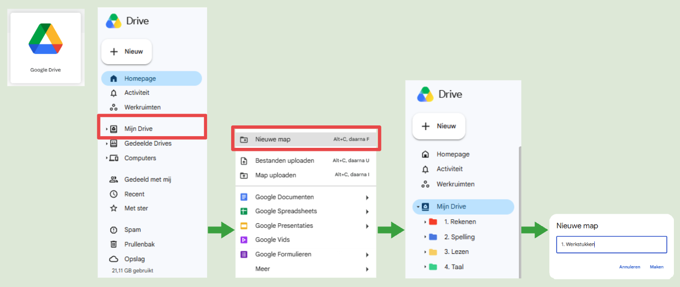
Google Drive

Slide 11
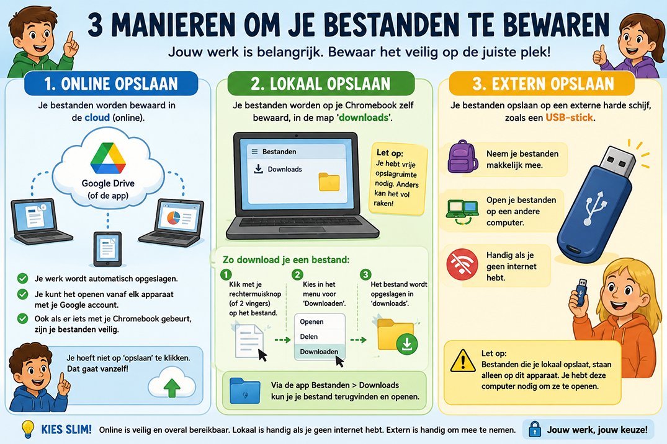

Slide 12


Slide 13
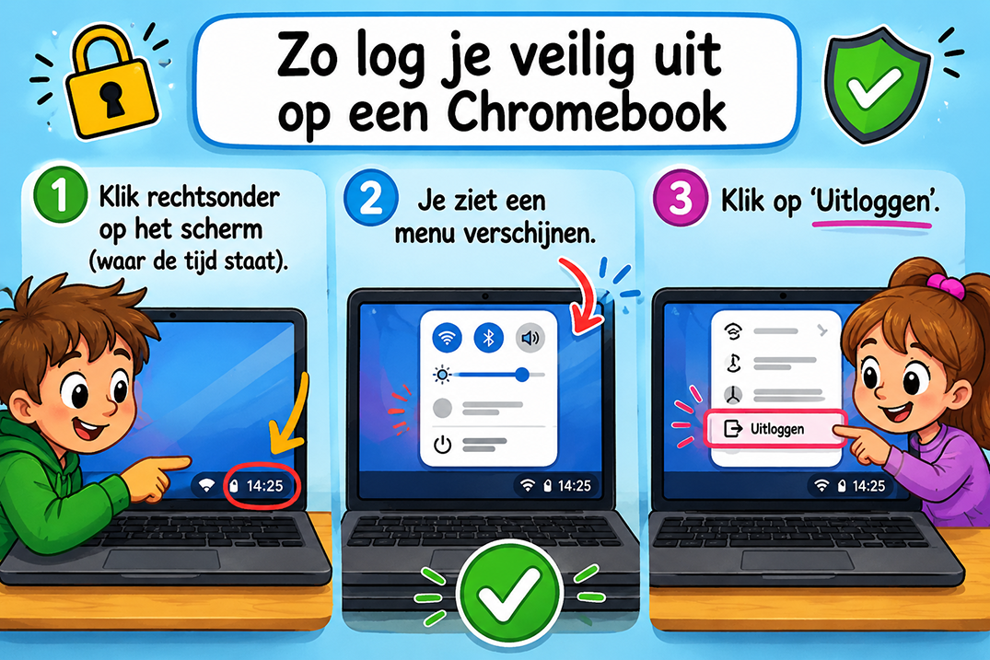
Stoppen met werken

Slide 14
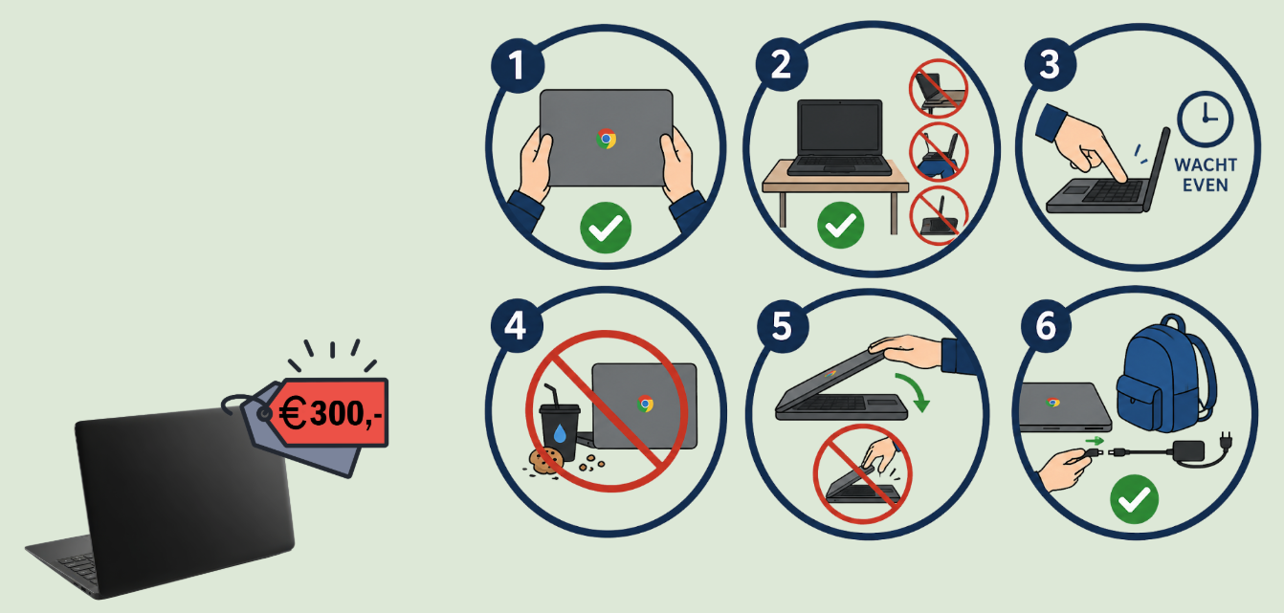
Voorzichtig zijn!

Slide 15


Hulp vragen mag!
Van proberen kun je leren!
Wees niet bang om fouten te maken.
Oefening baart kunst.

